Slide 1
13-ma’vzu.
ISHLAB CHIQARISHNI MODELLARINI YARATISH ASOSLARI: JARAYONLAR MAQSADI, USULLAR VA TEXNOLOGIYALAR

Slide 2
MODELLASHTIRISH TUSHUNCHASI. MODELLARNI NAMOYISH ETISH USULLARI
Model – bu muammolarni hal qilish uchun (savollarga javob olish) asl nusxasi o'rniga ishlatiladigan analog, prototip, shablon, namunadir.
Model asl nusxadagi ma'lum ma'lumotlar (xususiyatlar, xatti-harakatlar) ning cheklangan to'plami asosida qurilgan.
Modellarni qurish va ulardan foydalanish (ulardagi muammolarni hal qilish) quyidagicha amalga oshiriladi:
ilgari noma'lum ma'lumotlarni olish, yangi xususiyatlar va kelajakdagi xatti harakatlarni bashorat qilish,
yechimlarni amalga oshirishdan foyda olish,
ma'lum ma'lumotlarni tizimlashtirish (umumlashtirish).

Slide 3
MODELLASHTIRISH TUSHUNCHASI. MODELLARNI NAMOYISH ETISH USULLARI
Modellashtirish - bu usul, asl nusxani analogiga (modeliga) almashtirish, so'ngra modeldagi asl xususiyatlarini va xatti-harakatlarini o'rganish.
Tizim elementlari, ularning o’zaro munosabatlarining o’zgarishini sunyiy sharoitda o'rganish.
Modellashtirish – bu kichik oynadan katta hodisalarni ko’rish va baholashni tashqil etish.

Slide 4
MODELLASHTIRISH TUSHUNCHASI. MODELLARNI NAMOYISH ETISH USULLARI
Model ilmiy bilimlarda tizim yaratuvchi va ma'no yaratuvchi rol o'ynaydi, hodisani, o'rganilayotgan ob'ektning tuzilishini tushunishga imkon beradi.
Model tizimni elementlarga, bog'lanishlarga, mexanizmlarga ajratishga imkon beradi, tizimning ishlashini tushuntirishni, tarkibiy qismlarning o'zaro ta'sirining xususiyatlarini aniqlashni talab qiladi

Slide 5
Modellashtirish jarayoni quyidagilardan iborat:
rasmiylashtirish (modelni loyihalash va sozlash, modellar tizimlari va tizimlar modellari),
haqiqiy modellashtirish (turli xil vazifalarni belgilash va ularni modelda hal qilish),
simulyatsiya natijalarini talqin qilish, mavjud real tizimlar bilan integratsiya qilish.

Slide 6
Modellashtirish jarayoni quyidagilardan iborat:
rasmiylashtirish (modelni loyihalash va sozlash, modellar tizimlari va tizimlar modellari),
haqiqiy modellashtirish (turli xil vazifalarni belgilash va ularni modelda hal qilish),
simulyatsiya natijalarini talqin qilish, mavjud real tizimlar bilan integratsiya qilish.

Slide 7
Modellashtirish jarayoni quyidagilardan iborat:
Eng oddiy holatda, modellashtirish texnologiyasi 3 bosqichni o'z ichiga oladi:
rasmiylashtirish,
o'zini modellashtirish,
izohlash (talqin qilish).

Slide 8
Modellashtirish jarayoni (asosiy)
taqqiqot
Real obyekt
formalizatsiya
Talqin qilish
Model
modellashtirish

Slide 9
Analog asl ob'ektga qancha mos kelishi kerak.
"Model - cheksizda cheklanganlarni qidirish" D.I. Mendeleyev.
Variant 1: muvofiqlik - 100%. Ko'rinib turibdiki, bu holda echimning aniqligi maksimal va modelni qo'llashdan zarar minimaldir, modelni yaratish xarajatlari cheksiz katta, chunki ob'ekt barcha tafsilotlari bilan takrorlanadi
Variant 2: Muvofiqlik - 0%. Model umuman haqiqiy ob'ektga o'xshamaydi. Shubhasiz, modelning minimal va modelni qo'llashdagi zarar maksimal, cheksizdir.
Ko'rinib turibdiki, aniq bo'lmagan modellar kerak emas, lekin mutlaq aniqlik ham kerak emas va hatto imkonsiz.
Modellarni qurishda keng tarqalgan noto'g'ri tushuncha "iloji boricha aniqroq" talab qilish xatodir.

Slide 10
Jarayonning tezligini belgilovchi qonunlar asosida asosiy texnologik jarayonlarni tasniflash
O’zgarishlar tezligi qonuniyatlariga asoslangan texnologik jarayonlari
Mexanik
Gidromexanik
Massaolmashuv
Kimyoviy
Membrana
Issiqlik

Slide 11
Jarayonning tezligini belgilovchi qonunlar asosida asosiy texnologik jarayonlarni tasniflash
Tashkil etish asosida tasniflangan asosiy texnologik jarayonlari
Davriy
Uzluksiz
Ko’shilgan

Slide 12
Jarayonning tezligini belgilovchi qonunlar asosida asosiy texnologik jarayonlarni tasniflash
Parametrlari vaqt bilan o’zgarishi alomati bo’yicha jarayonlar va fizikaviy holatlar tasniflanishi
Derminant
Tasodifiy

Slide 13
Jarayonning tezligini belgilovchi qonunlar asosida asosiy texnologik jarayonlarni tasniflash
Parametrlari vaqt bilan o’zgarishi alomati bo’yicha jarayonlar va fizikaviy holatlar tasniflanishi
Derminant
Tasodifiy

Slide 14
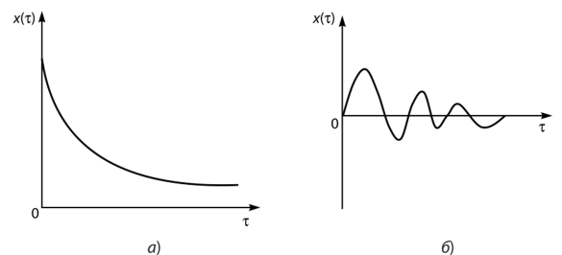
O'tish jarayonlarining namunalari
a. –so’niyatgan jarayon (sovutish) b. - tovsh

Slide 15
Hujjatlarning namunaviy shakllari va turlari
1-jadval
 | Aniq | Noma’lum | Qaror
To'g'ridan-to'g'ri vazifa | X,M | Y | Y=M(X)
Teskari muammo | Y,M | X | X=M–1(Y)
Modelni o'rnatish vazifasi | X,Y | M | M=f (X, Y)

Slide 16
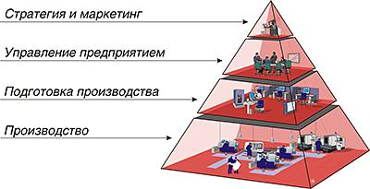
Modellashning pogonalari va vazifalari
Strategiya va marketing
Korhona boshqaruvi
Ishlab chiqarishni tayyorlash
Ishlab chiqarish

Slide 17
Modellar turlari. Modellar quyidagilar bo'lishi mumkin:
fenomenologik va mavhum;
faol va passiv;
statik va dinamik;
diskret va uzluksiz;
deterministik va stoxastik;
funktsional va ob'ekt.

Slide 18
Modellashtirish jarayonidagi qadamlar
Jarayonning tezligini belgilovchi qonunlar asosida asosiy texnologik jarayonlarni tasniflash

Slide 19
Multiagent yondashuv
Agent yondashuv, u, reaktiv va intellektual vositalar orqali tizim ob'ektlarining o'zaro ta'sirini o'rganish bilan shug'ullanadi. Aqlli agent modeli quyidagi shaklda taqdim etiladi:
Agent=<Name, G_Ag, prior, KB_Ag, M_In, M_Out, SPA, Control_O, AU, AD>,
Bu erda:
Name - agent nomi;
G_Ag - agentning maqsadlari;
Prior - agentning ustuvorligi;
KB_Ag - agentning bilim bazasi ;
M_In - kiruvchi xabarlar soni;
M_Out - chiquvchi xabarlar soni;
SPA - xatti-senariyalar;
Control_O - resurslarni konvertatsiya qilish jarayonining ko'plab boshqariladigan ob'ektlari;
AU - boshliqlarning ko'plab agentlari ;
Ad - bo'ysunuvchilarning ko'p agentlari.

Slide 20
Muammo | Vazifa va chegaraviy holatlani aniqlsh
Obyekt va konuniyatlar | Formalizatsiya, atamalar, belgilash, o’lchamlar
Masala, savol | Elementlar va aloqalar turlarini tanlash,
O’lchamlarni berish | Hisoblash apparatini moslash
Moslash | Modelni moslash
Qaror | Xisoblash eksperimenti. Masalani echish. Tahlil va sintez.
Tekshirish | Aniqlilikni baholash. Taqdim etish.
Ierarhik tizimlash | Tizimlashtirish. Qarorni eski tizimlarga kiritish.
Modellashtirish jarayonidagi qadamlar

Slide 21
Modelning roli
Modelni yaratish orqali tadqiqotchi:
1. ob'ektning xususiyatlari va xulq-atvorini model qurilgan maydon ichida va undan tashqarida (oqilona foydalanish bilan) taxmin qilish (modelning bashorat qiluvchi roli);
2. ob'ektni boshqarish, eng yaxshi ta'sirlarni tanlab olish, ularni model bo'yicha sinab ko'rish (boshqarish roli);
3. o'zi yaratgan hodisa yoki ob'ektni bilish (modelning kognitiv roli);
4. modelni simulyator yoki o'yin sifatida ishlatish (o'qitish roli) yordamida ob'ektlarni boshqarish bo'yicha ko'nikmalarni egallash;
5. modelni o'zgartirish va uni sinab ko'rish orqali ob'ektni takomillashtirish (dizayndagi roli).

Slide 22
Modelning yetarliligi
Model cheklangan ketma-ketlikning ifodasi va aniq o'rganish uchun mohiyatning faqat eng muhim jihatlari bo'lgani uchun, u modellashtirilgan ob'ekt bilan mutlaqo bir xil bo'lishi mumkin emas.
Bundan tashqari, haqiqiy ob'ekt bilim uchun cheksizdir. Shuning uchun, modelni qurishda cheksiz aniqlikka intilish mantiqsiz.
Kerakli etarlilik darajasini bilish uchun odatda qo'pol, sodda modellardan boshlab tobora murakkabroq va aniqroq modellarga o'tadigan bir qator modellar quriladi.
Keyingi modelni qurish xarajatlari modeldagi rejalashtirilgan rentabellikdan oshib ketishi bilanoq, modelni takomillashtirish to'xtatiladi.

Slide 23
Modelning yetarliligi
Dastlabki qadamlar har qanday mavjud universal modellashtirish paketida amalga oshiriladi.
Modellashtirish texnologik sinfning amaliy muhandislik fanidir.
Modellashtirish - bu modellarni yaratish va ularni o'zlarining universal usullari, shuningdek, tegishli fanlarning aniq usullari (matematika, operatsiyalarni tadqiq qilish, dasturlash) yordamida o'rganishga qaratilgan intizom.

Slide 24
Real mashinasozlik korhonasi faoliyatini modellashtirish
Fizikaviy modellashtirish:
1. Fizikaviy model tuzish
2. Fizikaviy hususiyatlarini o’rganish
3. Static va dinamik ko’rsatkichlarini olish va tadqiq etish
Avtomatlash tirilgan Tuzilmaviy -parametric tahlili
Matematik modellashtirish:
1. Eg kulay shaklda matematik modelini tuzish (differtsial tenglama, statistic model, grafa tuzilmasi va x.k.)
2. Modelning taxlili (cheklamalar va tegisli o’lchovlar va x.k)
Dickret kompyuter modelini tuzish:
1. Diskretlash ol’chamlarini belgilash,
2. Dasturiy joriy etishni ishlab chiqish
Imitatsion modellashtirish
1. Xisoblash tajribani rejalashtirish:
2. Tajribalar va quzatuvl ar natijalarini qayta ishlash
3. Natijalar to’g’ri va mosligini

Slide 25
N° | Paramtr | Arena 11.0 | Anylogic 6 | Simul8 2007 | eM- Plant 7.6 | BPSim.MAS
1. | Mahinasozlik hususiyatlari
1.1 | Muraqqab holatni modellashtirish | + | + | + | + | +
1.2 | Texnologik jihozlarni yuklanishi | + | + | + | + | +
1.3 | CALS-texnolgiya standartlarini ishlatish | HeT | HeT | HeT | + | HeT
1.4 | Modellarni korhona axborot tizimlari bilan mujassamlash | HeT | + | HeT | + | +
1.5 | Bo’limlar o’rtasida resurslarni optimal taqsimlash | HeT | HeT | HeT | HeT | HeT
2 | Resurslar, jarayonlar va mablag’lar nazorati | + | + | + | + | +
3 | Kop agentlilik modellashtirish
3.1 | Bosh qaror qabil qiluvchi (BQQQ) eleenti | HeT | + | HeT | HeT | +
3.2 | Axborot bazasi va qaror qabul qilish | HeT | HeT | HeT | HeT | +
4 | Modelning grafik tuilmasi | + | + | + | + | +
5 | Kodlarni qayta ishlatish | + | + | + | + | +
6 | Programmalamaydigan foydalanuvchi | + | HeT | HeT | HeT | +
7 | Model muallifi kengaytirish bazalarni yaratib borishi | + | + | + | + | HeT

Slide 26
Intellektual agent quyidagi harakatlarni amalga oshiradi:
• tashqi parametrlarni tahlil qiladi;
• vaziyatni tashxislaydi,
• bilim bazasiga murojaat qiladi va qaror qabul qiladi;
• maqsadlarni belgilaydi va maqsadga erishishni nazorat qiladi;
• maqsadlarni va boshqa shaxslarning konvertatsiya qilish jarayoni ob'ektlariga, shuningdek boshqa agentlarga topshiradi;
• xabarlar almashiladi.

Slide 27
Rejalashtirishning multiagent tizimi tuzilmasi
Imitatsion modellashtirish
Intellektual sub tizim (ma’lumotlar bazasi va mantiqiy hulosa qilish mashinasi )
Rejalarni muvofiqlashtirish sub tizimi
Axborot tizimlar bilan
Tarmoq grafiklar tuzish sub tizimi

Slide 28
Xulosa va takliflar
Mashinasozlik ishlab chiqarish jarayonlarini (Arena, AnyLogic, Simul8, eM-Plant) simulyatsiya qilish tizimlarini tahlili va multitagent yondashuvni qo'llab-quvvatlash va CALS texnologiyasi bilan integratsiya qilish qobiliyatini ta'kidlash imkonini berdi.
Korhona boshkaruv tizimini modellashtirishda imitatsiya modeli axborot texnologiyalarni kompleks ishlatish natijasi bo’lib katta texnika, iqtisodiy va xo’jalik sohalarda yuqori samara beradi.
Kop agentlik va tamoiylik imitatsiya modellari rorhona ishlab chiqarishning eng mos usulligi anilangan va uni joriy etish katta iqtisodiy samara bermoqda.

Slide 29
Bepul 3D dizayn dasturlari
Autodesk 123D: 3D dizaynni osonlashtirishga mo'ljallangan bepul dasturlar va dasturlar guruhi
Tinkercad: 3D tarkibni yaratish va chop etish uchun mo'ljallangan juda oddiy, bepul onlayn СAD dasturi
SketchUp: Boshqa oddiy, o'rganilishi oson bo'lgan CAD dasturi
OpenSCAD: Osonlik bilan o'zgartirilishi mumkin bo'lgan dasturchilar uchun 3D dizayn vositasi

Slide 30
MASHINASOZLIK OBYEKTLARNI 3D LOYIHALASH
SolidWorks : 3 D modellashtirish tizimi
3 – o’lchamli qattiq jismli parametrik modellashtirish
3D grafika tizimlari va grafik ma’lumotlarga ishlov berish

Slide 31
3D tizimi va grafik ma’lumotlarga ishlov berish
3D tizimida 3 darajada xamkorlik :
Foydalanochi
Dasturiy
Apparat.
Grafik ma’lumotlarni ishlov berish shemasi quyida:
CAD/CAM tizimi interfeysi
Videoadapter (videokarta)
Grafik ma’limotlar bazasi
(OPEN GL, DIRECT 3D)
Tizimning grafik yadrosi (Parasolid)
Kirish / chiqish uskuna

Slide 32
3D tizimi va grafik ma’lumotlarga ishlov berish
Foydalanuvchi interfeysi - foydalanuvchi qurilmalar bilan o'zaro ta'sirlashadigan turli dasturlar va vositalar to'plamidir.
Foydalanuvchi interfeysi dasturning barcha elementlari va tarkibiy qismlarini birlashtiradi, ular foydalanuvchi dasturiy ta'minot va texnik dasturlar bilan o'zaro aloqalariga ta'sir qilishi mumkin.
Ushbu elementlar quyidagilardir:
tizim yordamida hal qiladigan foydalanuvchi vazifalari to'plami;
metafora tizimi (masalan, MS Windows ish stoli);
tizim boshqaruvlari;
tizim bloklari orasidagi navigatsiya;

Slide 33
3D tizimi va grafik ma’lumotlarga ishlov berish (2)
visual dizayn dasturi ekranlar;
axborotni ko'rsatish vositalari,
ko'rsatilgan ma'lumotlar va formatlar;
ma'lumotlar kirish qurilmalari va texnologiyalari;
foydalanuvchi va kompyuter o'rtasidagi suhbatlar,
o'zaro ta'sirlar va bitimlar;
foydalanuvchi bilan aloqa;
muayyan sohada qaror qabul qilishni qo'llab-
quvvatlash;
dasturni ishlatish tartibi va unga oid hujjatlar.

Slide 34
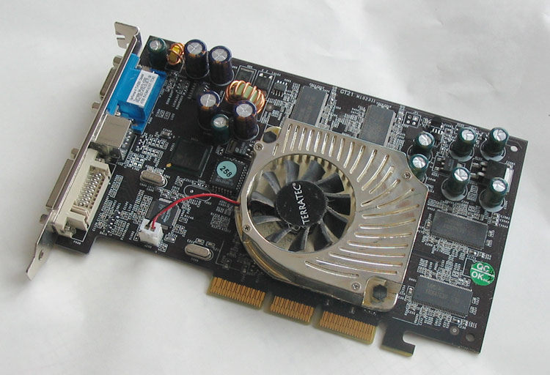
3D tizimi va grafik ma’lumotlarga ishlov berish
Video karta (video adapter, grafik adapter) — video xotira saqlangan ma'lumotlar asosida video monitor ekranga chiqish uchun grafik tasvirni hosil qilish qurilma.

Slide 35

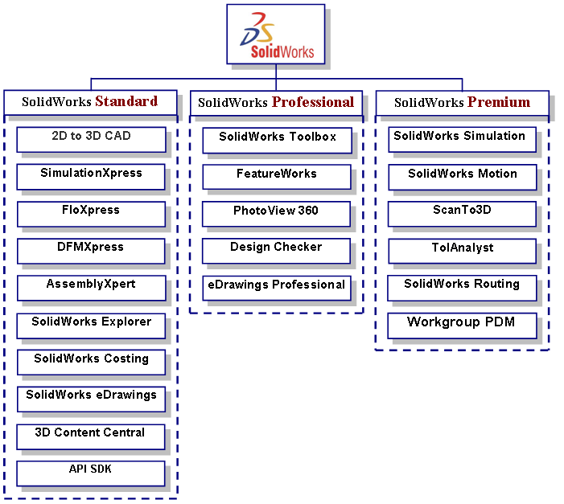
SolidWorks – gibrid modellashtirish tizimi
SolidWorks har qanday murakkablik va maqsadga mo'ljallangan mahsulotlarni ishlab chiqarish uchun dizayn va texnologik tayyorgarlikni avtomatlashtirish uchun yaratilgan.

Slide 36
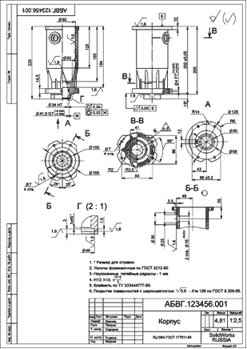
SolidWorks – gibrid modellashtirish tizimi
CAD Gibrid parametrik modellashtirish:
Qattiq hol simulyatsiyasi, sirt simulyatsiyasi, ramka simulyatsiyasi va ularning kombinatsiyasi murakkablik darajasini cheklamasdan.
Import qilingan geometriya bilan ishlash, parametrlarni tahrirlash va modelni yaratish tarixi," to'g'ridan-to'g'ri " tartibga solish

Slide 37
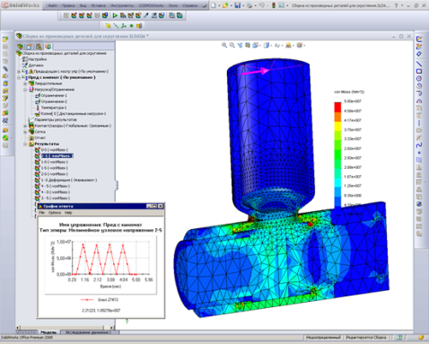
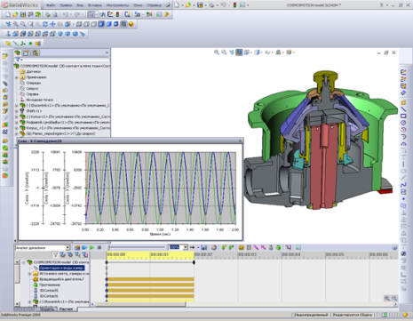
SolidWorks – 3D modellashtirish tizimi
SolidWorks Standard
SimulationXpress-qismlarning kuchini va mexanizmlarning dinamikasini tezkor tahlil qilish.
FloXpress-gidro/aerodinamikani tezkor tahlil qilish.
DFMXpress-ishlab chiqarish qismlarini ishlab chiqarishni tahlil qilish.
AssemblyXpert-katta yig'ilishlarning ishlashini tahlil qilish.
SolidWorks Explorer-SolidWorks fayl Explorer.
SolidWorks Costing-ehtiyot qismlar ishlab chiqarish xarajatlarini hisoblash imkonini beradi.
SolidWorks eDrawings-SolidWorks hujjatlarini ko'rib chiqish va chop etish va boshqalar.
3D Content Central-turli ishlab chiqaruvchilarning standart komponentlarining yagona kutubxonasiga kirish.
API SDK-Visual Basic, Visual C++ va boshq.

Slide 38
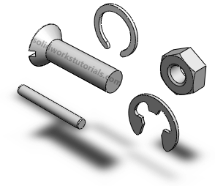

SolidWorks – 3D modellashtirish tizimi
SolidWorks Professional
SolidWorks Toolbox-standart mahsulotlar kutubxonalari (bog'ichlar, rulmanlar va boshqalar))
FeatureWorks-import qilingan geometriyani aniqlash va parametrlash.
PhotoView 360-3D modellarida fotogaleristik raster tasvirlarni yaratish.
Design Checker-korxona standartlariga javob beradigan hujjatlarni tekshirish.
eDrawings Professional-hujjatlarni (modellar, chizmalar) chop etish uchun kengaytirilgan ko'rish va chiqish qobiliyatlari.

Slide 39
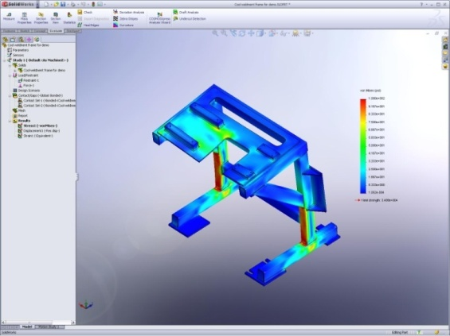
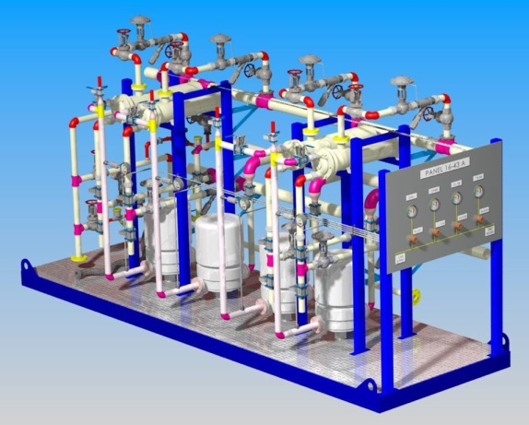
SolidWorks – 3D modellashtirish tizimi
SolidWorks Premium
SolidWorks Simulation-elastik zonada tuzilmalar (qismlar va tugunlar) kuchini hisoblash.
SolidWorks Motion-mexanizmlarning keng qamrovli kinematik va dinamik tahlillari.
SolidWorks Flow Simulation-gidrogazodinamikada va issiqlik uzatishda universal tahlil vositasi
ScanTo3D-teskari muhandislik moduli. Sirt va qattiq holatda modellarga nuqta bulutini aylantirish.
TolAnalyst-uch o'lchamli tugunli montaj modellarida o'lchov zanjirlarini tahlil qilish.
SolidWorks Routing-standart elementlar kutubxonalari yordamida quvurlarni loyihalash.
PDM Workgroup-loyiha ma'lumotlarini boshqarish dasturi.

Slide 40
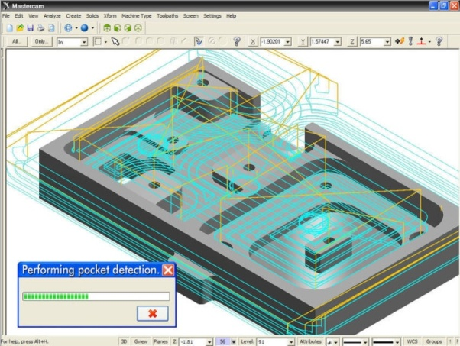
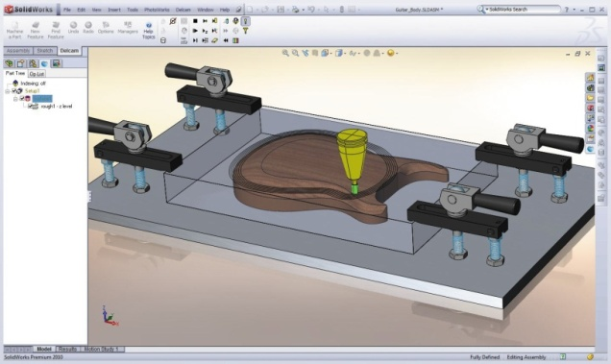
SolidWorks – 3D modellashtirish tizimi
Qo'shimcha modullar
SWE-PDM elektron hujjat aylanishi va muhandislik ma'lumotlarini boshqarish tizimi.
MoldWorks-qoliplarning avtomatlashtirilgan tuzilishi.
CAMWorks-CNC mashinalari uchun mexanik ishlov berish bo'yicha boshqaruv dasturlarini yaratish: burilish, frezalash (2,5 - 5 eksa).SWR-Elektrikchi-3D GOSTga muvofiq SolidWorks muhitida elektr tokini loyihalash.
SWR-texnologiya-SolidWorks muhitida texnologik jarayonlarni loyihalash tizimi.

Slide 41
Foydalanilgan adabiyotlar
Kutz M. Mechanical Engineer’s Handbook. Third edition. John Wiley &sons. Danvers, Ma, USA. 2006. 1068 p.
Бондаренко Д.А. Разработка моделей технологического, транспортного, складского и контрольно-измерительного оборудования машиностроительных производств // http://masters. donntu.org/2008/kita/bondarenko/diss/index.htm
В. А. Штерензон Mоделирование технологических процессов // https://www.rsvpu.ru/filedirectory/3468/shterenzon.pdf
Дорохова Т.Ю. Моделирование конструкций и технологических процессов производства электронных средств // https://www.tstu.ru/book /elib2/pdf/2013/dorohova3.pdf
Иванов Е.И., Иванов И.Е. Основы математического моделирования в машиностроении (механосборочное производство) : учебное пособие. – Мариуполь : ПГТУ, 2017. – 180 с.// http://eir.pstu.edu/handle/12349/12906
Информационные технологии в моделировании и проектировании технических объектов // https://www.tstu.ru/book/elib3/ mm/2017/ maistrenko/t4.html
Котырева А. 3D-моделирование и его применение // https://en.ppt-online.org/738727

Slide 42
Foydalanilgan adabiyotlar
Кулыгин В.Л. Методология проектирования эффективных технологий изготовления машиностроительных изделий. Юж.-Урал. гос. ун-т, - ЮУрГУ – Челябинск: Издательский центр ЮУрГУ, 2014.-142 стр.
Кулыгин В.Л. Технология машиностроения. Конструкторско-технологическое обеспечение машиностроительного производства. М.: «БАСТЕТ», 2011.-182 с.
Медведев С.Н., Аксенов К.А., Медведев С.Н. Aнализ применимости имитационного и мультиагентного моделирования в задачах планирования машиностроительного производства // Современные проблемы науки и образования. – 2012. – № 5. //www.science-education.ru/ru/article/view?id=6998
Методология проектирования технологического перевооружения машиностроительного производства// www.solver.ru/o-kompanii /metodologiya/
Мизюн В. Управление производственными системами и процессами // https://www.cfin.ru/management/manufact/manufacturing_sys-01.shtml

Slide 43
Foydalanilgan adabiyotlar
Моделирование и оптимизация процессов и системю // https://en.ppt-online.org/320495
Основы 3D-моделирования машиностроительных объектов https://en. ppt -online.org/110742
Переверзев А.Н. Функциональное моделирование процессов организации производства на машиностроительных предприятиях // https://www.science-education.ru/ru/article/view?id=6004
Петросов Д.А. Поэтапное моделирование технологических процессов с использованием интеллектуального структурно-параметрического синтеза // https://www.fundamental-research.ru/ru/article/view?id=41986
Понятие моделирования.Способы представления моделей. // http://stratum.ac.ru/education/textbooks/modelir/lection01.html
Сморыго А. Технологичность, как средство управления себестоимостью // https://www.irisoft.ru/industry-solutions/uvelichenie-pribyli-i-upravlenie-sebestoimostju/
Типы технологических процессов как объекты моделирования // https://studref.com/676876/matematika_himiya_fizik/tipy_tehnologicheskih_protsessov_obekty_modelirovaniya
Уровни моделирования// https://ppt-online.org/429737

Slide 44
Foydalanilgan adabiyotlar
Моделирование и оптимизация процессов и системю // https://en.ppt-online.org/320495
Основы 3D-моделирования машиностроительных объектов https://en. ppt -online.org/110742
Переверзев А.Н. Функциональное моделирование процессов организации производства на машиностроительных предприятиях // https://www.science-education.ru/ru/article/view?id=6004
Петросов Д.А. Поэтапное моделирование технологических процессов с использованием интеллектуального структурно-параметрического синтеза // https://www.fundamental-research.ru/ru/article/view?id=41986
Понятие моделирования.Способы представления моделей. // http://stratum.ac.ru/education/textbooks/modelir/lection01.html
Сморыго А. Технологичность, как средство управления себестоимостью // https://www.irisoft.ru/industry-solutions/uvelichenie-pribyli-i-upravlenie-sebestoimostju/
Типы технологических процессов как объекты моделирования // https://studref.com/676876/matematika_himiya_fizik/tipy_tehnologicheskih_protsessov_obekty_modelirovaniya
Уровни моделирования// https://ppt-online.org/429737

Slide 45
Manbalar
Agar ko'proq ma'lumot olishni istasangiz, o'rganishingiz mumkin bo'lgan juda ko'p materiallar mavjud!
Men hamma narsani qamrab olmadim, lekin umid qilamanki, sizga 3D modellashtirish qanday ishlashini yaxshi boshladim, shunda siz o'zingiz dasturga kirishingiz mumkin.
Siz asoslarni o'rganganingizdan keyin yana ko'p narsalar qilishingiz mumkin;
3D chizmalar, tenglamaga asoslangan buyruqlar, parametrlash va boshqa ko'p narsalar!
Yodingizda bo'lsin, agar sizda muammo paydo bo’lsa, har doim dasturga oid seminarlar va ko'rsatmalar mavjud. Agar sizda 3D modellashtirish bo'yicha qo'shimcha tavsiyalar, sharhlar yoki savollaringiz bo'lsa, iltimos, quyida izoh qoldiring.

